Slide 1
PRECATÓRIOS DO FUNDEF
Audiência Pública da Comissão de Educação da Câmara dos Deputados
Brasília, 21 de maio de 2019

Slide 2
ALFABETIZAÇÃO
Valorização e formação
de PROFESSORES
MERENDA ESCOLAR
EDUCAÇÃO
INFANTIL
EDUCAÇÃO
FINANCIAMENTO
de qualidade
TRANSPORTE ESCOLAR
BASE NACIONAL COMUM CURRICULAR
GOVERNANÇA
INFRAESTRUTURA
GESTÃO

Slide 3
CONTEXTO
Ocorrência de diferença na complementação da União para o Fundef (valor mínimo anual por aluno – VMAA subestimado), no período de 1998 a 2006;
Municípios ajuizaram ações individuais, com base em contratos advocatícios, que estabeleciam de 15% a 20% de honorários relativos ao valor recebido em juízo;
São ações autônomas de conhecimento ou de execução da Ação Civil Pública impetrada pelo MPF-SP, transitada em julgado em 2015;

Slide 4
Processo de representação, formulada perante o TCU pelo Ministério Público Federal, Ministério Público do Estado do Maranhão e Ministério Público de Contas do TCE-MA (TC 005.506/2017-4)
Objeto: Utilização indevida de precatórios decorrentes de diferenças na complementação da União ao Fundef para pagamento de honorários advocatícios
Decisões: Acórdão 1824/2017-TCU-Plenário, Min. WAR e Acórdão 1962/2017-TCU-Plenário, Min. WAR (Embargos de Declaração)

Slide 5
DECISÕES DO TRIBUNAL DE CONTAS DA UNIÃO
TC 018.130/2018-6
TC 020.079/2018-4
Gabinete Min. WAR
TC 020.079/2018-4
Acórdão 2866/2018-TCU-Plenário, Min. WAR
TC 023.147/2017-2
Cautelar
27/6/2018
TC 005.506/2017-4
Acórdão 1.285/2018-TCU-Plenário, Min. BZ
Sessão 5/12/2018
Relatório de auditoria (MA, PI, CE, RN, PB, PE, SE, AL, BA, PA, AM e MG)
TC 021.643/2014-8
Acórdão 1.962/2017-TCU-Plenário, Min. WAR
Acórdão 1.824/2017-TCU-Plenário, Min. WAR
Sessão 6/6/2018
Sessão 6/9/2017
Sessão 23/8/2017

Slide 6
Acórdão 1518/2018-TCU-Plenário, Ministro Walton Alencar
I) determino, cautelarmente, nos termos do artigo 276, caput, do Regimento Interno/TCU, aos entes municipais e estaduais beneficiários de precatórios provenientes da diferença no cálculo da complementação devida pela União, no âmbito do Fundef, que se abstenham de utilizar tais recursos no pagamento a profissionais do magistério ou a quaisquer outros servidores públicos, a qualquer título, a exemplo de remuneração, salário, abono ou rateio, até que este Tribunal decida sobre o mérito das questões suscitadas no presente feito;

Slide 7
FNDE
Nota Técnica 19/2018/CGFSE/DIGEF, de 23/7/2018
Ofícios 24048 e 28349/2018/Cgfse/Digef-FNDE
Impossibilidade de utilizar os recursos dos precatórios do Fundef, para pagamentos de abonos, rateios ou passivos trabalhistas e previdenciários por não se encontrarem no rol das situações consideradas como de manutenção e desenvolvimento do ensino, previstas no artigo 70 da Lei 9.394/1996. Embora o rol não seja exaustivo, o pagamento de quantias dessa natureza, a seu ver, não contribui, a princípio, para o alcance dos objetivos básicos das instituições educacionais.

Slide 8
FNDE
Nota Técnica 19/2018/CGFSE/DIGEF, de 23/7/2018
Ofícios 24048 e 28349/2018/Cgfse/Digef-FNDE
Impossibilidade de utilizar os recursos dos precatórios do Fundef para pagamentos de abonos, rateios ou passivos trabalhistas e previdenciários, considerando que não se encontram no rol das situações definidas como de manutenção e desenvolvimento do ensino, previstas no artigo 70 da Lei 9.394/1996. Embora o rol não seja exaustivo, o pagamento de quantias dessa natureza, a seu ver, não contribui, a princípio, para o alcance dos objetivos básicos das instituições educacionais.

Slide 9
PROFE/FNDE
Despacho de Aprovação 20/2018/SUBPC/PFFNDE/PGF/AGU
Concluiu que – dentre as hipóteses avaliadas – apenas o pagamento de parcelas remuneratórias ordinárias pode ser realizado por meio de recursos dos precatórios judiciais, com base no art. 70, inciso I, da Lei 9.394/96, excluindo as demais hipóteses (abonos indenizatórios, rateios e passivos trabalhistas).
Alegou que eventual pagamento, em uma só vez, aos profissionais da educação não atende às políticas de valorização abrangente e continuada do magistério.

Slide 10
TCU
Concluiu pela impossibilidade de utilizar os recursos dos precatórios do Fundef para pagamentos de abonos, rateios ou passivos trabalhistas e previdenciários, acolhendo o entendimento apresentado pelo FNDE.

Slide 11
TCU
Concluiu pela impossibilidade de utilizar os recursos dos precatórios do Fundef para pagamentos de remunerações ordinárias e encargos sociais, considerando que:
Os recursos dos precatórios do Fundef possuem natureza extraordinária;
o disposto no art. 22 da Lei 11.494/2007 incide sobre recursos ordinários anuais;
os gastos com remuneração devem observar os artigos 15, 16 e 21 da Lei de Responsabilidade Fiscal;

Slide 12
TCU
risco de desrespeito ao princípio da irredutibilidade dos vencimentos quando os recursos extraordinários se exaurirem;
despesas ordinárias devem ser suportadas por receitas também ordinárias. Não se deve utilizar recursos episódicos para pagamento de despesas perenes e contínuas.

Slide 13
Acórdão 2866/2018-TCU-Plenário, Ministro WAR
Entendimento firmado em relação aos recursos recebidos a título de complementação da União no Fundef, reconhecidos judicialmente que:
9.2.1. além de não estarem submetidos à subvinculação de 60%, prevista no artigo 22 da Lei 11.494/2007, consoante o subitem 9.2.1.2, Acórdão 1962/2017 – Plenário, não podem ser utilizados para pagamentos de rateios, abonos indenizatórios, passivos trabalhistas ou previdenciários, remunerações ordinárias, ou de outras denominações de mesma natureza, aos profissionais da educação;
9.2.2. podem ter sua aplicação definida em cronograma de despesas que se estenda por mais de um exercício financeiro, não estando sujeita ao limite temporal previsto no artigo 21, caput, da Lei 11.494/2007;

Slide 14
O STF E A QUESTÃO DA SUBVINCULAÇÃO
ALEGAÇÕES DO IMPETRANTE
ainda não foi ouvida a parte representativa dos profissionais do magistério, fragilizando os princípios do contraditório e da ampla defesa;
o art. 22 da Lei nº 11.494/2007 prevê expressamente a aplicação de, pelo menos, 60% dos recursos para pagamento de remuneração dos profissionais do magistério;
os servidores do magistério não estarão, sem justa causa, se enriquecendo, tendo em vista a indiscutível previsão legal da subvinculação;
os recursos extraordinários podem ser pagos por meio de abono salarial, que possui caráter provisório, razão pela qual não cabe falar em teto remuneratório nem em irredutibilidade salarial;
o respeito à lei de responsabilidade fiscal não pode obstar o pagamento de recurso previsto legalmente;
os recursos ordinários anuais, não repassados pela União, devem ser executados, agora, de maneira extraordinária
STF | MANDADO DE SEGURANÇA 35675
Ministro Roberto Barroso| Liminar indeferida
Julgamento 15/5/2018
Mandado de segurança coletivo, com pedido, liminar, impetrado pelo Sindicato dos Trabalhadores em Educação Pública do Estado do Pará – SINTEPP contra ato do Tribunal de Contas da União (Acórdão 1824/2017-Plenário, Acórdão 1962/2017-Plenário)
Notes:
6. No presente mandado de segurança, o sindicato impetrante alega que a decisão irá prejudicar os profissionais do magistério de todo o país (...) (i) ainda não foi ouvida a parte representativa dos profissionais do magistério, fragilizando os princípios do contraditório e da ampla defesa (ii) o art. 22 da Lei nº 11.494/2007 prevê expressamente a aplicação de, pelo menos, 60% dos recursos para pagamento de remuneração dos profissionais do magistério; (iii) os servidores do magistério não estarão, sem justa causa, se enriquecendo, tendo em vista a indiscutível previsão legal da subvinculação; (iv) os recursos extraordinários podem ser pagos por meio de abono salarial, que possui caráter provisório, razão pela qual não cabe falar em teto remuneratório nem em irredutibilidade salarial; (v) o respeito à lei de responsabilidade fiscal não pode obstar o pagamento de recurso previsto legalmente; e (vi) os recursos ordinários anuais, não repassados pela União, devem ser executados, agora, de maneira extraordinária
...
16. A probabilidade do direito invocado é esvaziada, principalmente, por conta de dois argumentos. Em primeiro lugar, o art. 22 da Lei nº 11.494/2007 faz expressa menção a 60% dos “recursos anuais”, sendo razoável a interpretação que exclui de seu conteúdo recursos eventuais ou extraordinários, como seriam os recursos objeto deste mandado de segurança. Em segundo lugar, a previsão legal expressa é de que os recursos sejam utilizados para o pagamento da “remuneração dos professores no magistério”, não havendo qualquer previsão para a concessão de abono ou qualquer outro favorecimento pessoal momentâneo, e não valorização abrangente e continuada da categoria

Slide 15
O STF E A QUESTÃO DA SUBVINCULAÇÃO
16. A probabilidade do direito invocado é esvaziada, principalmente, por conta de dois argumentos. Em primeiro lugar, o art. 22 da Lei nº 11.494/2007 faz expressa menção a 60% dos “recursos anuais”, sendo razoável a interpretação que exclui de seu conteúdo recursos eventuais ou extraordinários, como seriam os recursos objeto deste mandado de segurança. Em segundo lugar, a previsão legal expressa é de que os recursos sejam utilizados para o pagamento da “remuneração dos professores no magistério”, não havendo qualquer previsão para a concessão de abono ou qualquer outro favorecimento pessoal momentâneo, e não valorização abrangente e continuada da categoria.

Slide 16
O MINISTÉRIO PÚBLICO E A QUESTÃO DA SUBVINCULAÇÃO
Posicionou-se pela vinculação da utilização das verbas do FUNDEF unicamente na Educação e na impossibilidade de pagamento de remuneração dos profissionais da educação (subvinculação), com recurso de caráter excepcional em razão da ofensa a princípios constitucionais.
O Conselho Nacional de Procuradores Gerais - CNPG, por meio do Grupo Nacional de Direitos Humanos/Comissão Permanente de Educação, emitiu a Nota Técnica CNPG/CNDH nº 25, de 20 de setembro de 2018
http://www.mpf.mp.br/grandes-casos/caso-fundef/roteiro-de-atuacao-fundeb-fundef (pág. 36)

Slide 17
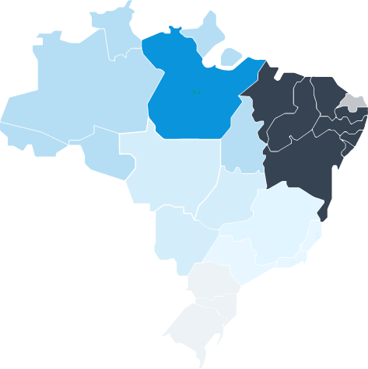
ESTADOS QUE FAZEM JUS À COMPLEMENTAÇÃO DA UNIÃO (1998-2006)
PA
PI
MA
CE
PB
PE
AL
SE
BA
Fonte: FNDE

Slide 18
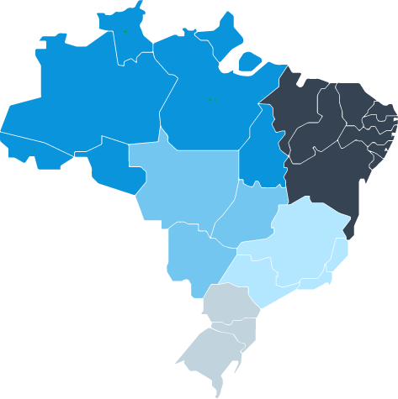
TAXA DE ANALFABETISMO DAS PESSOAS DE 15 ANOS OU + (2017)
Região Nordeste apresentou a maior taxa de analfabetismo, em torno de quatro vezes maior do que as taxas estimadas para o Sudeste e Sul
NORDESTE
14,5%
NORTE8,0%
7,0% da população
nesta faixa etária é analfabeta
CENTRO-OESTE
5,2%
SUDESTE
3,5%
SUL
3,5%
Fonte: IBGE, PNAD Contínua 2018

Slide 19
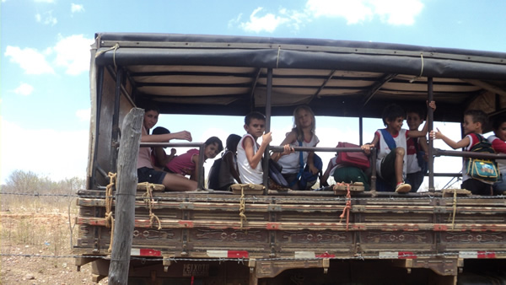
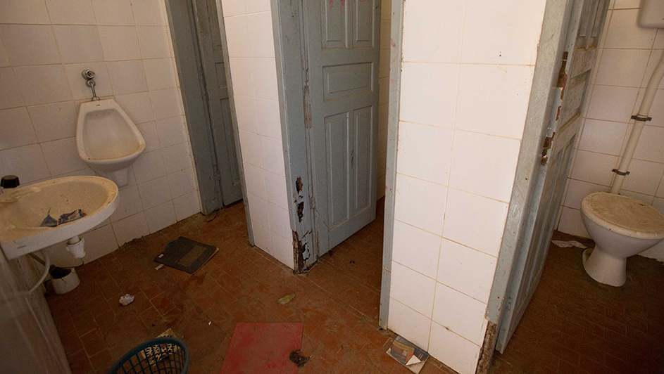
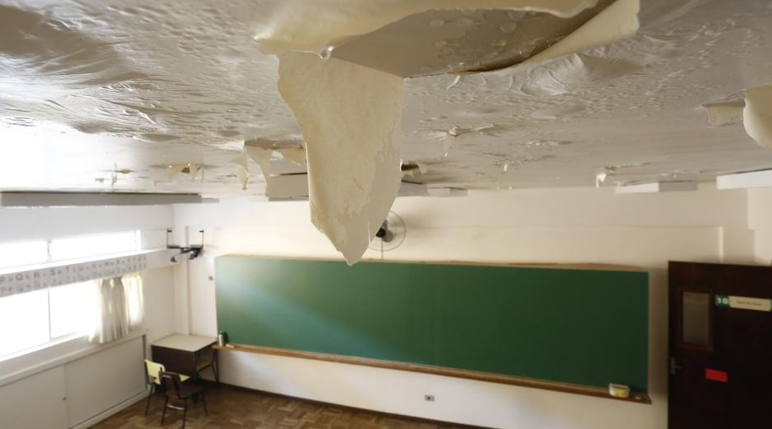
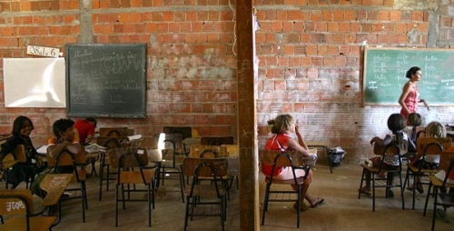

Slide 20
COMO PODEMOS OTIMIZAR A UTILIZAÇÃO DESSES RECURSOS PARA MELHORAR ESSA SITUAÇÃO?

Slide 21
Aquisição, manutenção, construção e conservação de instalações e equipamentos necessários ao ensino;
Levantamentos estatísticos, estudos e pesquisas visando precipuamente ao aprimoramento da qualidade e à expansão do ensino;
Aquisição de material didático-escolar e manutenção de programas de transporte escolar.

Slide 22
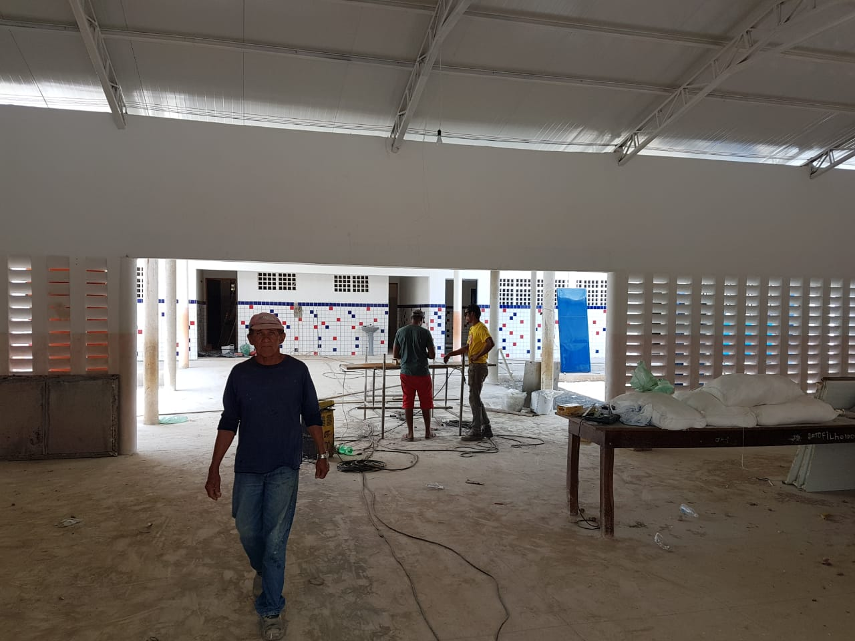
Fiscalização TCU.
Boas Práticas.

Slide 23
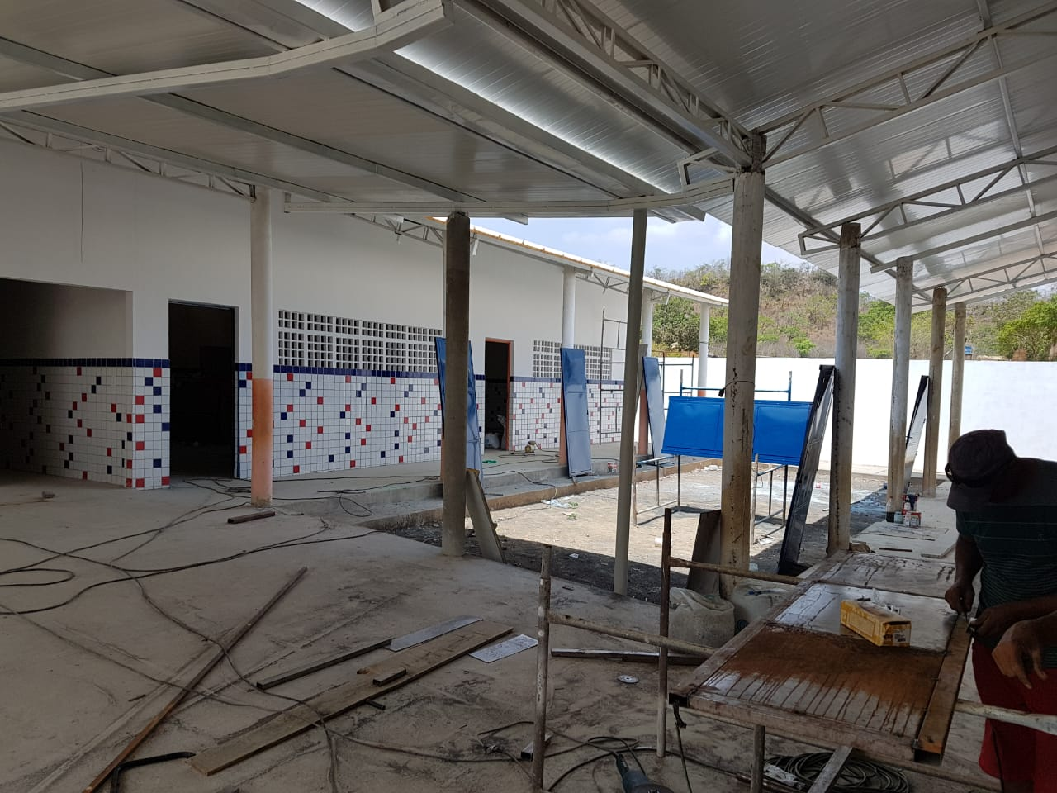
Fiscalização TCU.
Boas Práticas.

Slide 24
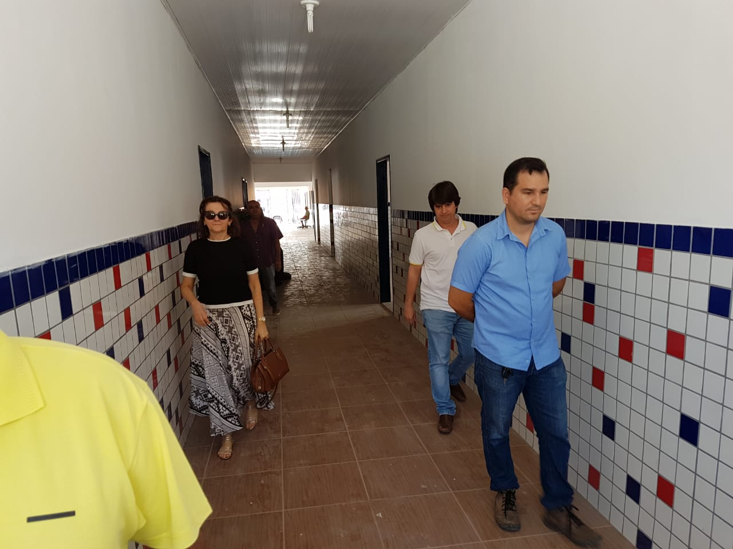
Fiscalização TCU.
Boas Práticas.

Slide 25
Levantamento na Política Nacional de Formação de Professores
(TC 018.075/2018-5)
Acórdão 591/2019-TCU-Plenário, 20/3/2019, Ministro Walton Alencar
Determinou ao MEC que elabore plano de ação, no prazo de sessenta dias, para:
Regulamentar a Política Nacional de Formação de Profissionais da Educação Básica;
colocar em efetivo funcionamento o Comitê Gestor Nacional e os Fóruns Estaduais Permanentes de Apoio à Formação de Profissionais da Educação Básica;
implementar o Planejamento Estratégico Nacional e os Planos Estratégicos Estaduais previstos na política.

Slide 26
Outros Ações de Fiscalização
TC 033.995/2017-6: Relatório de levantamento com o objetivo de verificar a ocorrência da aplicação de recursos do Fundeb no pagamento de profissionais que não exercem ou que estão afastados das atribuições de magistério da educação básica;
TC 033.286/2018-3: Relatório de Acompanhamento do Plano Nacional de Educação – PNE – Entre outros aspectos, avaliou se os indicadores, instrumentos de coleta e ações federais estão contribuindo, da melhor maneira possível, para a efetivação das Metas 18 e 19, assinalando aperfeiçoamentos passíveis de serem implementados;

Slide 27
Outros Ações de Fiscalização
TC 033.995/2017-6: Relatório de levantamento com o objetivo de verificar a ocorrência da aplicação de recursos do Fundeb no pagamento de profissionais que não exercem ou que estão afastados das atribuições de magistério da educação básica;
TC 033.286/2018-3: Relatório de Acompanhamento do Plano Nacional de Educação – PNE – Entre outros aspectos, avaliou se os indicadores, instrumentos de coleta e ações federais estão contribuindo, da melhor maneira possível, para a efetivação das Metas 18 e 19, assinalando aperfeiçoamentos passíveis de serem implementados;

Slide 28
Outros Ações de Fiscalização
Viabilidade de criação do indicador sobre a estabilidade dos profissionais do magistério que estão em exercício na sala de aula ou no exercício de cargo ou função de diretor escolar
Tendo em vista que a criação de plano de carreira é um ponto substancial no aspecto de valorização do profissional e interligado à qualidade do ensino, considera-se imprescindível o acompanhamento da forma como se tem efetivado a contratação dos profissionais da educação básica, convergindo com o que dispõe a referida estratégia.
Assegurar a contratação de profissionais por meio de concursos e vinculados ao PCR contribui para a seleção de pessoas melhor habilitadas, viabiliza vinculação estável entre estas e a escola e permite a qualificação continuada desses profissionais.

Slide 29
OBRIGADA PELA ATENÇÃO!
VANESSA LOPES DE LIMA
Secretaria de Controle Externo da Educação
secexeduc@tcu.gov.br
(61) 3316 7352

